Slide 1
第二章 声现象
声音的产生与传播

Slide 2
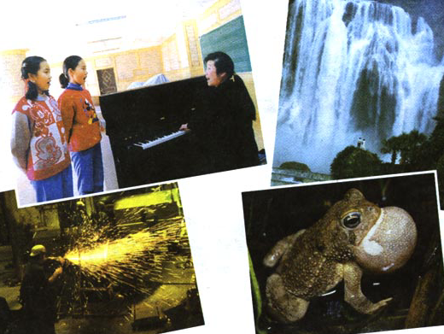
声 sound
振动
Vibration
物体发声时有什么共同的特征?

Slide 3
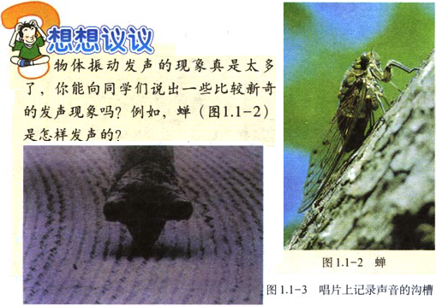

Slide 4
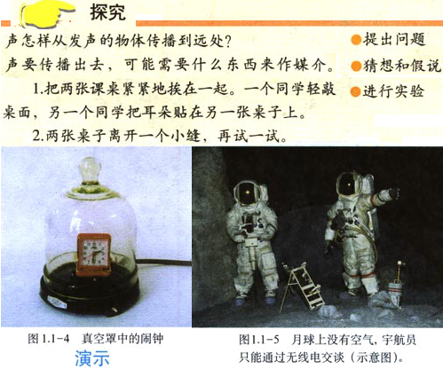
介质
medium

Slide 5
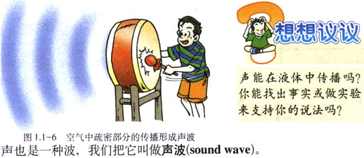
1、声音的发生：
(1)声是由物体的振动(Vibration)产生的
(2)声带；鼓；蟋蟀-翅膀摩擦；树叶；蝉

Slide 6
2、声音的传播
(1)声音可以靠一切气、液、固体传播出去
①真空罩闹钟实验:声音可以靠空气传播
②登月宇航员只能通过无线电交谈:月球表面无空气,真空不可以传声
③钓鱼时,岸边的喧闹会吓跑水中的鱼:液体可以传声
④敲击钢管一端,另一端会听到2次敲击声:固体可以传声(敲击水管呢?)aaa
(2)声也是一种波,叫做声波(sound wave) 。
鼓面振动时,空气中形成了疏密相间的波动---疏密波。(类比水波)

Slide 7
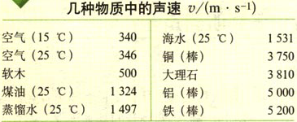
(3)声音的传播需要物质,物理学中把这样的物质叫做介质(medium) 。
(4)声速与介质有关。
声速
小
数
据
注意事项：表头、单位、内容、数据、条件
(5)声速还与温度有关。

Slide 8
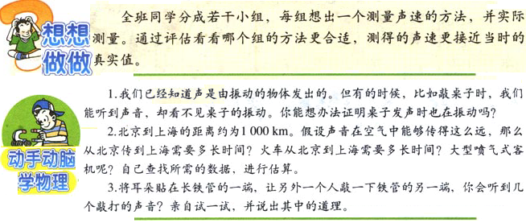

Slide 9
欲知后事如何，请看下一节:
§1-2 我们怎样听到声音
声音的产
生与传播
我们怎样
听到声音
声音的
特性
噪声的危
害及控制
声的
利用

